Slide 1

TimeGuess
Thomas Klotz, Marcel Alexander Huber, Diana Gründlinger, Aaron Targa, Matthias Thalmann

Slide 2
Das System

Slide 3

Angular
Unabhängige Entwicklung des Frontends durch vorher definierte Schnittstellen
Einsatz von OpenAPI ermöglicht Mocking
Angular Material stellt einheitliche Komponenten zur Verfügung

Slide 4
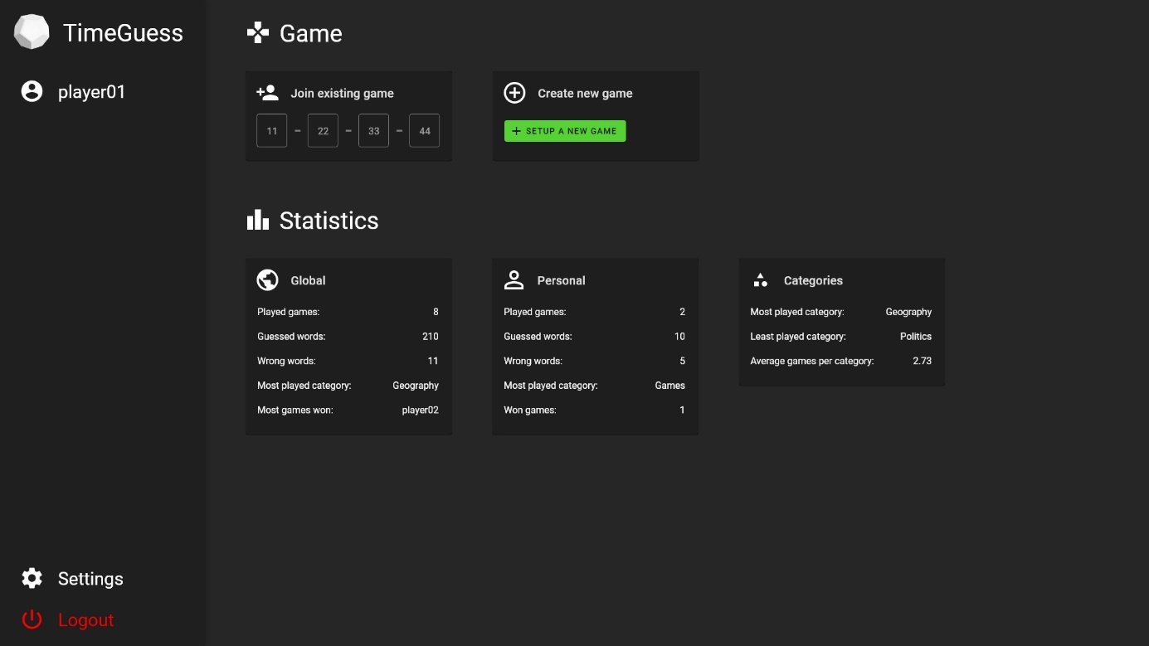
Konzept

Slide 5
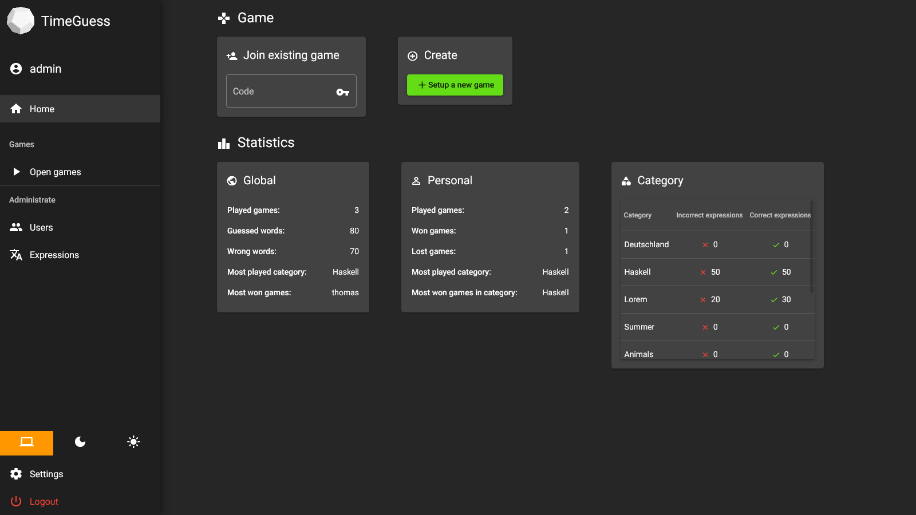
Dark Theme

Slide 6
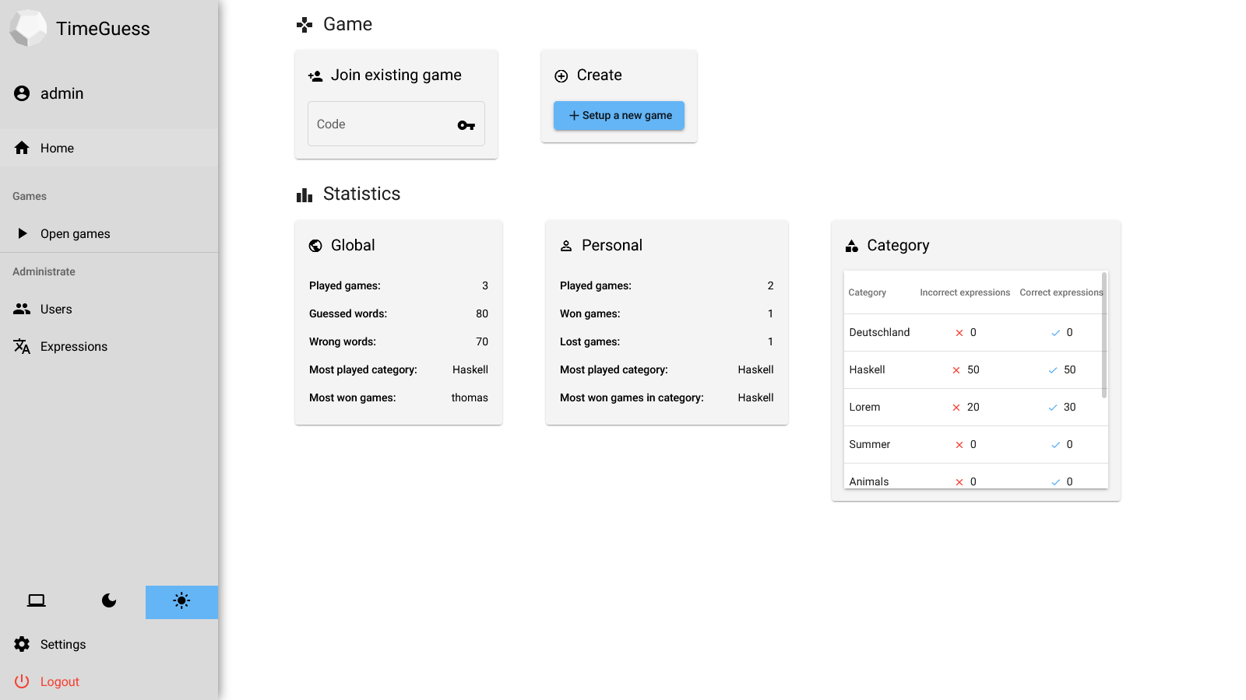
a

Slide 7
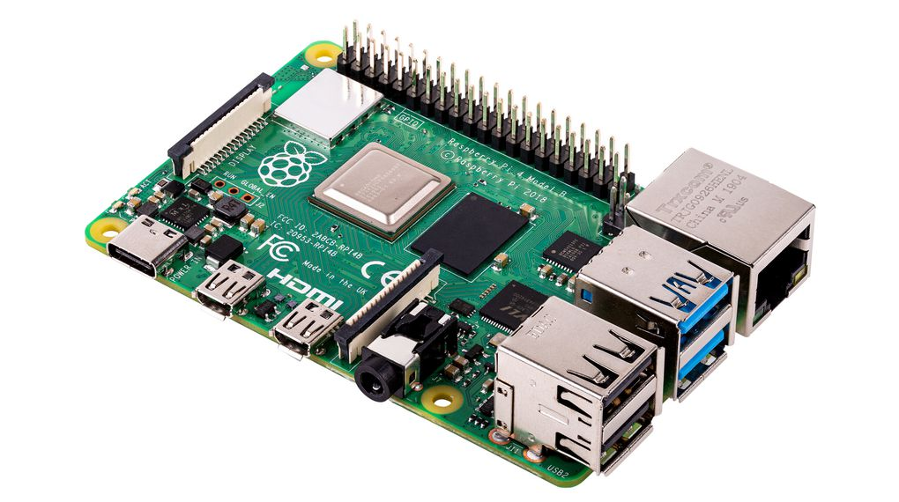
Einbindung eines Würfels
Nach Programmstart: REST-Anfrage von Minicomputer an Backend
Minicomputer bekommt ID zugewiesen
Minicomputer ist mit ID im System registriert
Bei Erstellung eines Spiels: ID eingeben

Slide 8
Live-Demo

Slide 9
Abschlussbericht & Fazit
Gute Teamarbeit und Organisation
Softwarekonzept blieb quasi unverändert
Aufgaben dauerten länger/kürzer als geplant
660 Stunden insgesamt

Slide 10
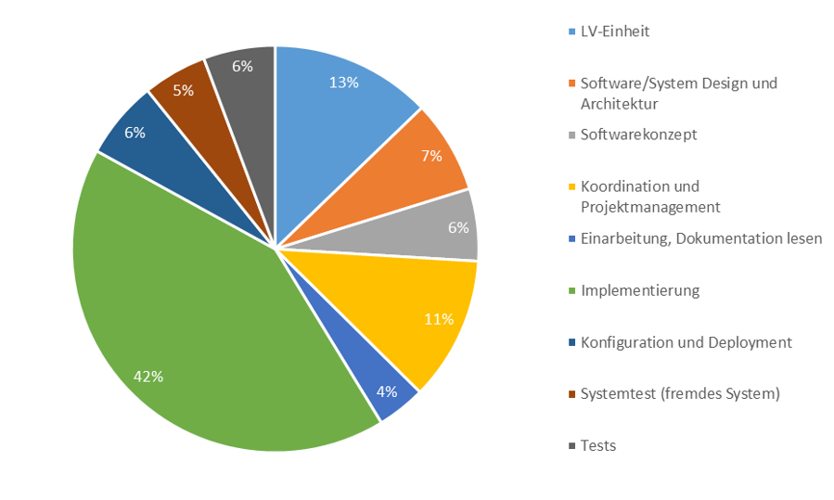
Abschlussbericht & Fazit

Slide 11
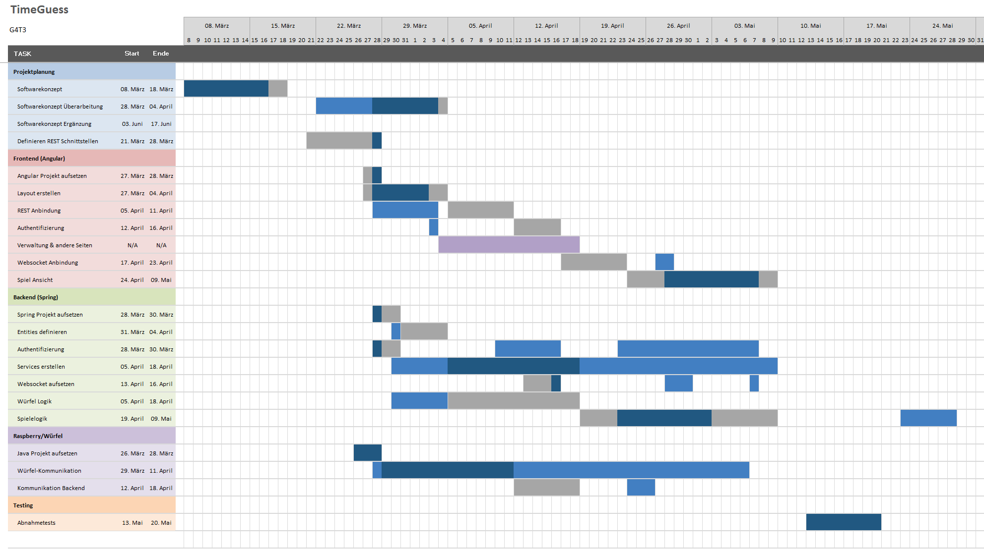

Slide 12
Abschlussbericht & Fazit
Zeitaufwand für Projekt war angemessen
Gute Planung und Struktur fördert späteren Arbeitsfluss
Einbindung von Bluetooth-Gerät prinzipiell interessant
TimeFlip nicht die optimale Wahl
Gute Kommunikation und schnelle Hilfestellung im Proseminar

